Slide 1
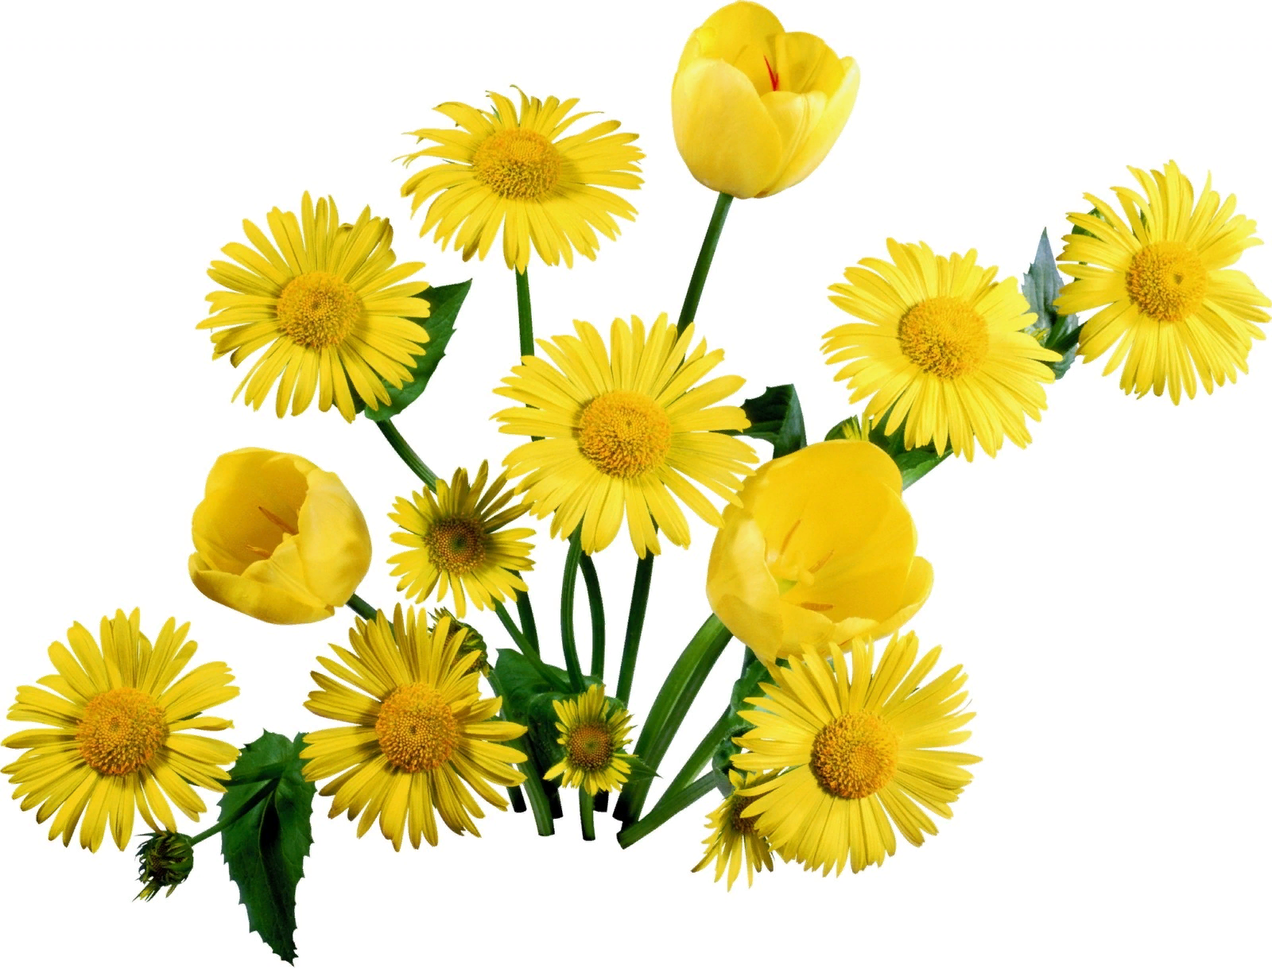
Художественно-эстетическая деятельность (рисование) на тему: «Одуванчик вдруг расцвел»

Slide 2
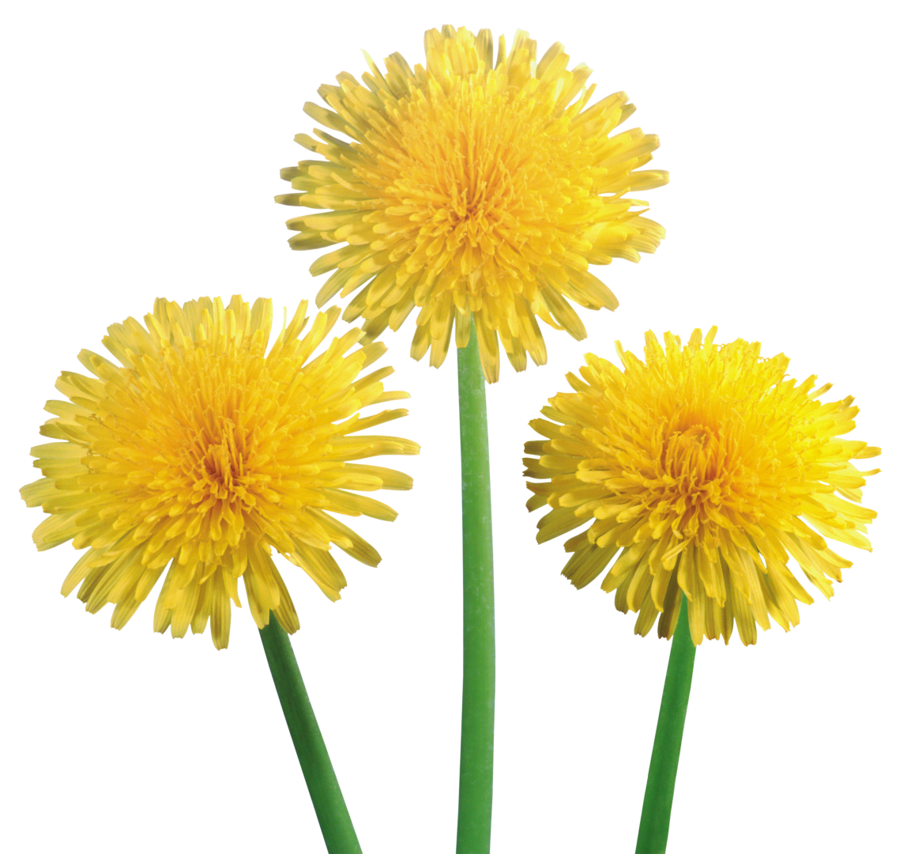
Загадка
На лужайке, возле леса,
Расцвели цветочки.
Желтые, как солнышко.
На зеленой ножке.
А как только подрастут
Шапочки наденут-
Мягкие, воздушные-
Ветерку послушные!

Slide 3
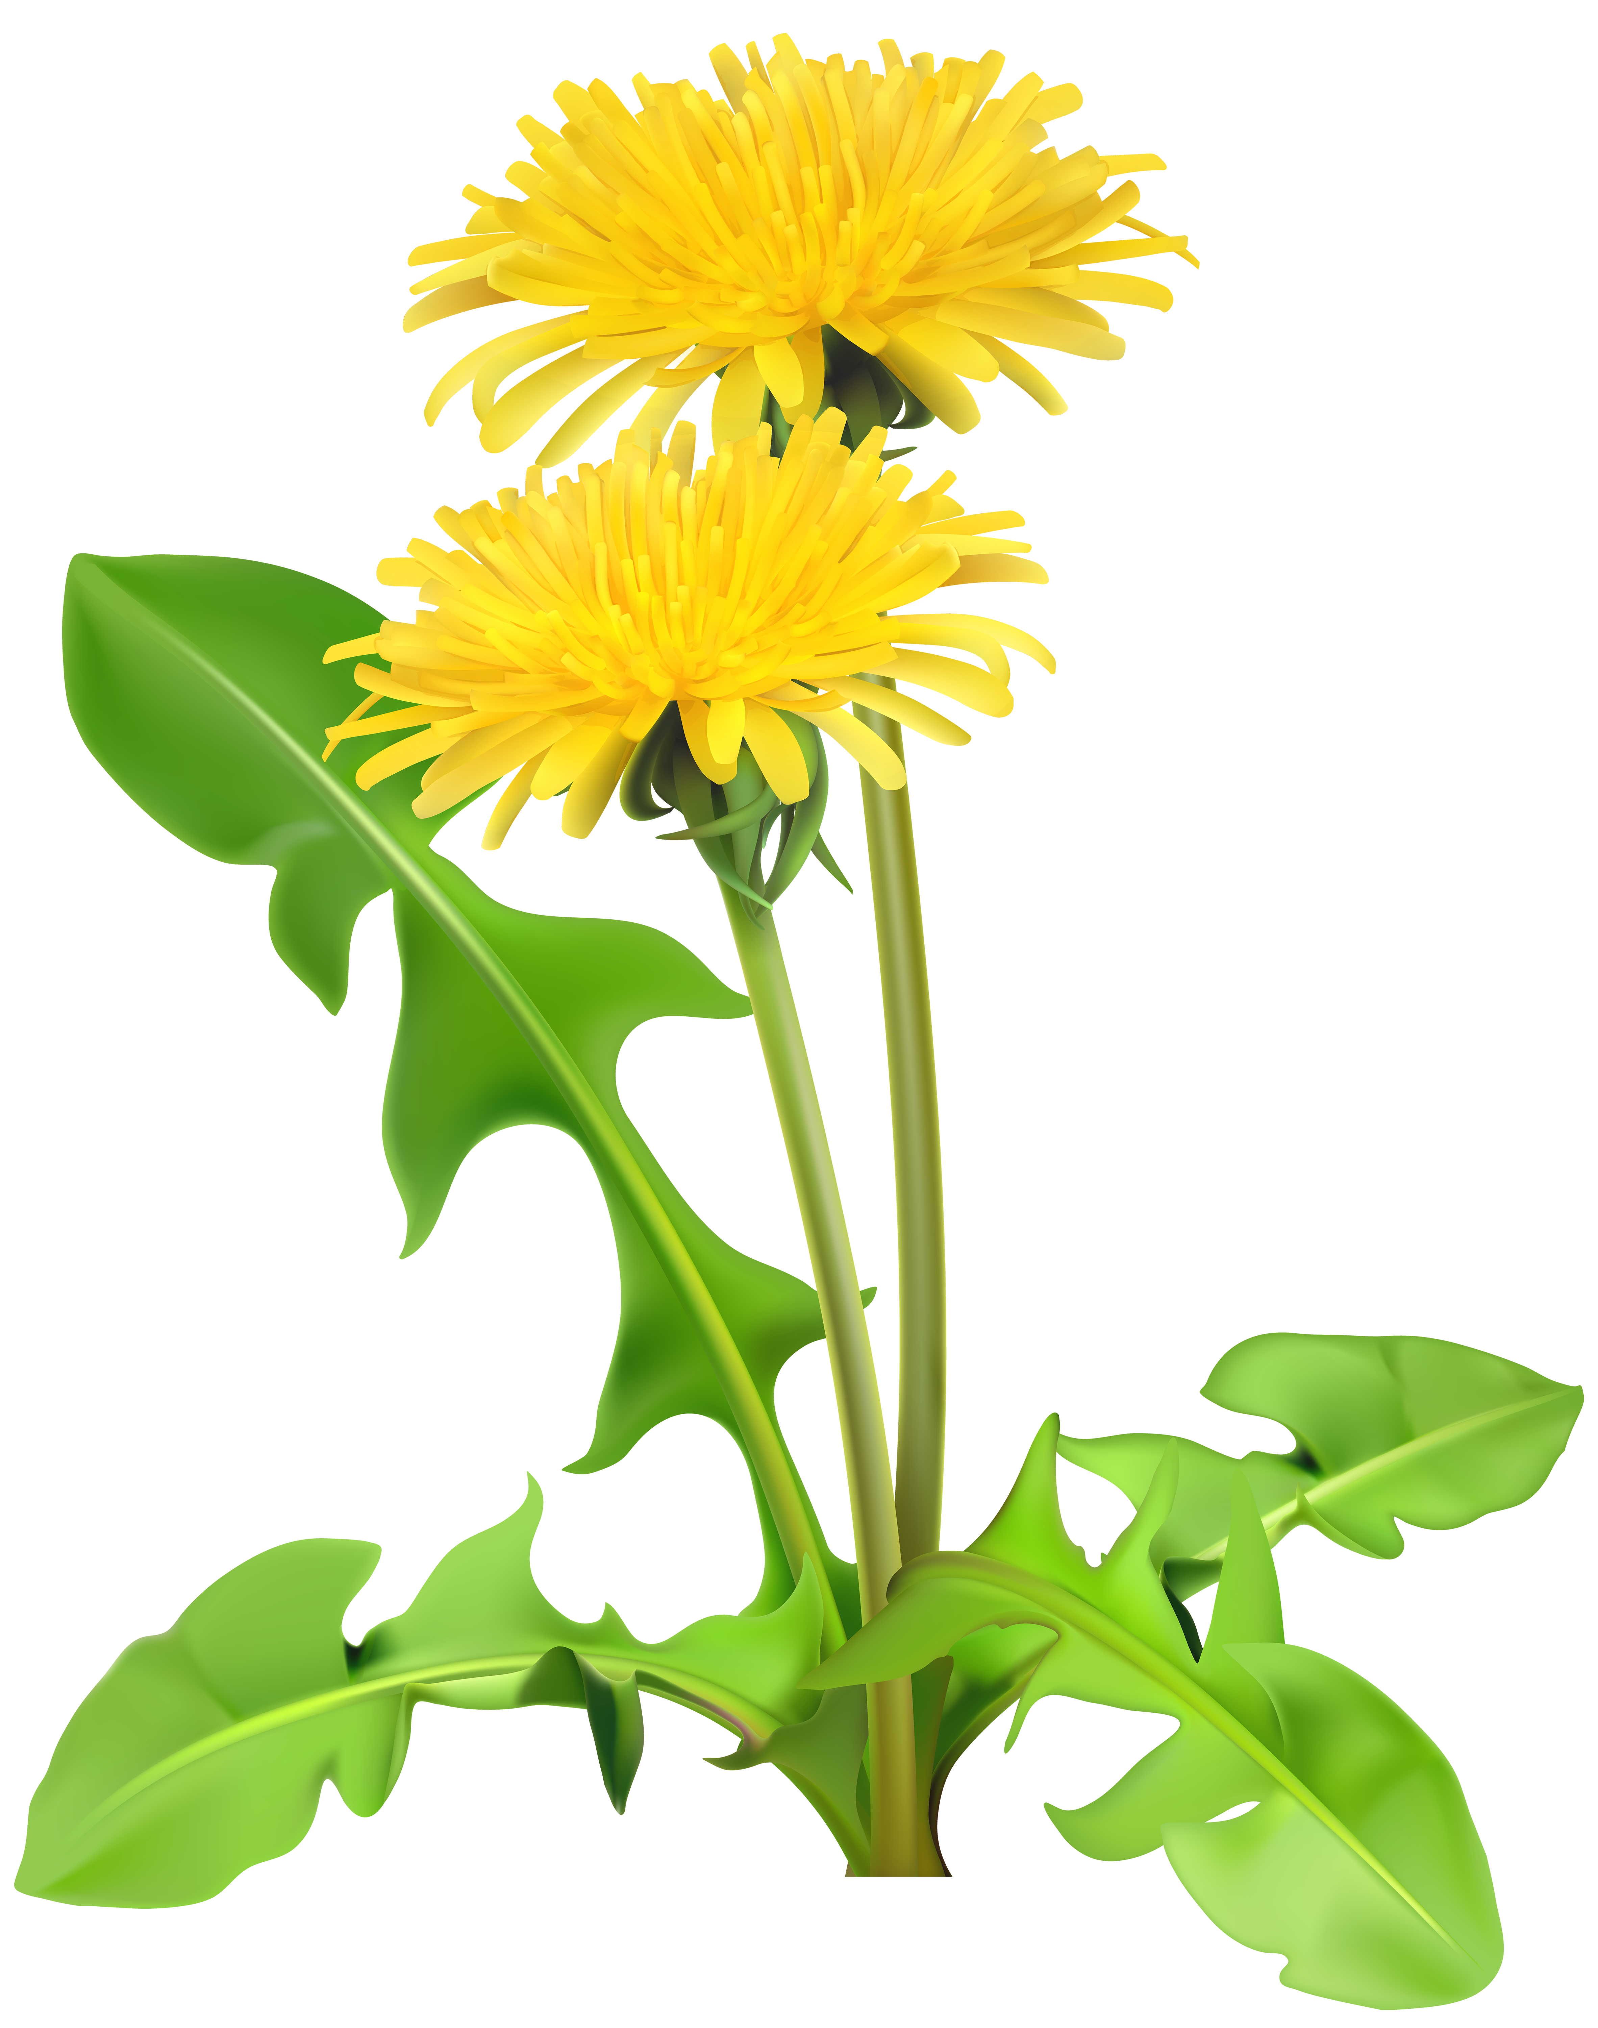
одуванчик
Какой красивый цветок!

Slide 4
Капли солнца спозаранку
Появились на полянке.
Это в жёлтый сарафанчик
Нарядился одуванчик!

Slide 5
Сказка про одуванчик
Однажды появился в траве маленький росточек, посмотрел по сторонам и подумал:
– Интересно, каким я буду, когда вырасту? Вот бы мне стать красивым-красивым, ярким-ярким!
Прошел теплый дождик, поднялся росточек повыше – и вдруг увидел в небе солнышко.
– Ух ты! Вот бы мне вырасти таким, как солнышко, – подумал маленький росточек.
Солнышко посмотрело с высоты, улыбнулось – и стал росточек желтым одуванчиком. Каждый день раскрывался он в зеленой травке и светил всем букашкам, как маленькое солнышко.
Но однажды посмотрел одуванчик на небо и увидел там облако – белое-белое, пушистое-пушистое.
– Ух ты! Вот бы мне стать таким, как это облако, – подумал желтый одуванчик.
Облако посмотрело вниз – и превратился одуванчик в легкое беленькое облачко на ножке. Дунул ветерок – облачко рассыпалось на много-много маленьких пушинок, и они разлетелись над полянкой далеко-далеко.
Прошло совсем немного времени – и там, куда приземлились пушинки, появились маленькие росточки. Это одуванчики. Скоро станут они желтыми, как солнышко, а потом белыми, как облако. И если на них дунуть – опять разлетятся пушинки далеко-далеко.

Slide 6
На зелёной хрупкой ножке
Вырос шарик у дорожки.
Ветерочек прошуршал
И развеял белый шар.

Slide 7
Приступаем к рисованию
Лёгкими движениями покрываем лист бумаги жёлтым цветом, добавляя
в него зелёный.

Slide 8
В нижней части листа зелёным цветом «сажаем» семечко одуванчика так, чтобы осталось место для корешка и стеблей с цветами.

Slide 9
Стебли появляются не все сразу, а поочередно.
Поэтому один будет самый длинный, другой совсем маленький, а третий - средний. Помните, что все стебельки берут свое начало из «семечка».

Slide 10
Зелёным цветом изображаем
выбранное направление листьев, затем добавляем резной край.

Slide 11
В зелёный цвет можно добавить немного синей краски.

Slide 12
Жёлтым цветом лёгкими движениями наносим мазки, направленные
к стебельку.
Чем больше мазков, тем «пушистее» будет наш цветок.

Slide 13
Пока жёлтая краска не высохла, быстро изображаем оранжевой краской ещё один ряд лепестков.

Slide 14
Лёгкими движениями кисти изображаем белый пушистый шарик.

Slide 15
У двух жёлто-оранжевых цветков дорисовываем чашелистики.

Slide 16
Добавляем
пару весёлых
божьих коровок
и наша работа готова.

Slide 17
Ребята а теперь давайте поднимем наши рисунки. Ой как много одуванчиков расцвело у нас в группе. Вам понравилось, ребят, рисовать одуванчики. А вы запомнили. Что они не только красивые, но и полезные цветы.
По окончании занятия выставка рисунков.

Slide 18
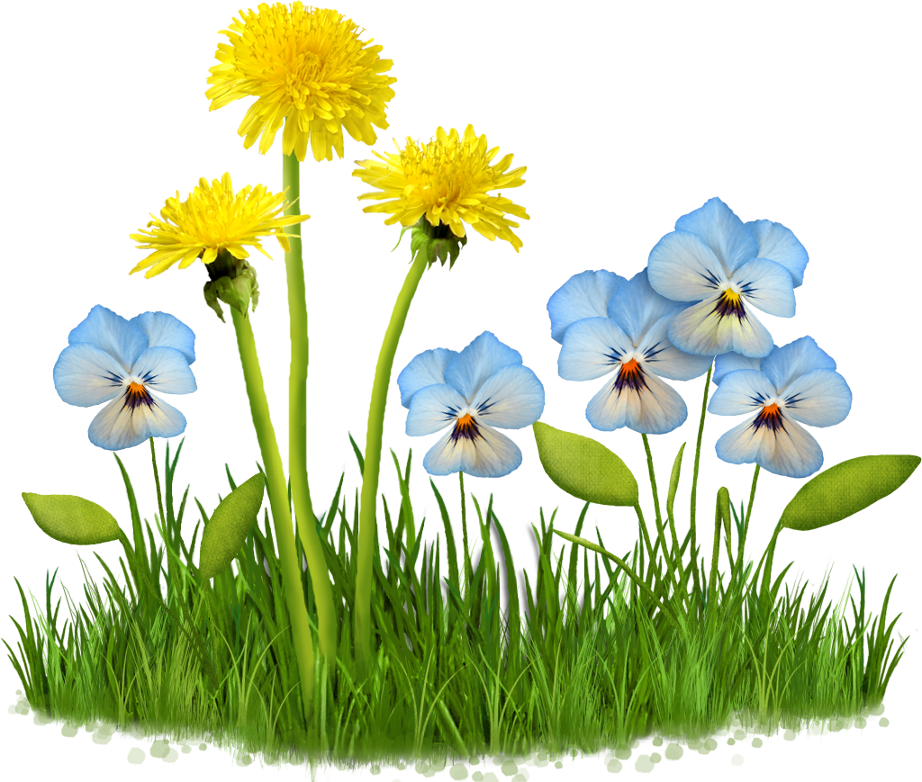
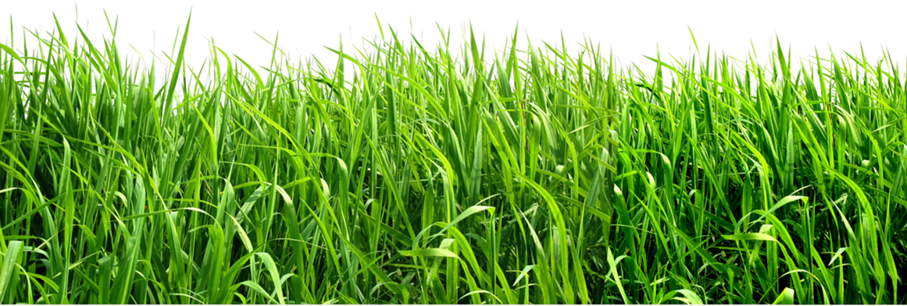
Спасибо за внимание!

